Slide 1
人工智能
韩红雷
中国传媒大学 游戏设计系

Slide 2
大纲
人工智能控制的对象
确定性AI算法
有限状态机
规则系统
路径搜索
模糊逻辑

Slide 3
人工智能（Artificial Intelligence，简称AI）已经有几十年的研究历史，目前存在很多比较成熟的人工智能算法。在第一代电子游戏当中就已经出现了人工智能技术的应用，如游戏中敌人的自动移动。今天，越来越复杂的人工智能算法被应用到游戏当中，人工智能已经成为电子游戏不可或缺的重要组成部分。
电子游戏注重实时性、趣味性，因此并不是所有人工智能算法在游戏中都会取得好的效果，目前游戏中常用的人工智能算法只是众多人工智能研究的一小部分成果而已。在游戏中，我们需要一定的人工智能技术来控制其中的敌人，但又不能让敌人太智能而使其运行显得不真实。所以，在游戏中运用人工智能算法时，需要做一些折中。
本章将为大家介绍游戏当中常用的人工智能技术，通过本章的学习，读者可以了解如何在游戏引擎的协助下将人工智能的一些经典技术运用到游戏开发当中。

Slide 4
人工智能控制的对象
游戏中需要由人工智能控制的对象类型十分广泛
它可能是第一人称射击游戏中冲过来向玩家射击的敌人
也可能是即时战略游戏中和玩家对战的电脑
也包括玩家或者电脑创建的士兵
还可能是电梯这样的场景元素。

Slide 5
我们可以将AI控制的对象分为两类
智能体和玩家模拟
智能体大多指的是敌人或者其他非玩家角色，比如和玩家一起战斗的队友，场景中四处游荡的动物等
而玩家模拟用于对战类游戏当中
现在，很多游戏同时提供多人对战和单人游戏类型，在单人游戏时，利用AI控制一个虚拟对手，使其尽可能使用类人的思维方式，在游戏规则的控制下和真正的玩家进行周旋，令玩家感觉和其他真实玩家进行对战一样，这就是玩家模拟。

Slide 6
无论AI控制的是哪种对象，AI程序都需要知晓其控制对象所处的游戏环境，进而利用这些信息做出特定的行为
若控制对象为智能体，如第一人称射击游戏的敌人，我们需要了解以下信息：
玩家角色的位置。
周围游戏场景的几何。
双方使用的武器。

Slide 7
对智能体的模拟相对简单
假设玩家角色与敌人的距离在一定范围内，敌人可以看到玩家角色，这时候敌人需要和周围环境进行碰撞计算，然后使用寻路算法跑到玩家角色附近，选择合适的武器进行射击或者躲避。

Slide 8
接下来，我们再来了解如何对虚拟玩家行为进行模拟。比如在星际争霸这样的即时战略游戏中，虚拟玩家是和当前玩家对战的电脑对手，我们需要明确以下参数来对虚拟玩家进行控制：
敌我之间的实力对比。
现在拥有的资源。
每个兵种的特点，数量比例。

Slide 9
人工智能程序所需的信息相对复杂，我们必须设计合理的数据结构加以保存
比如在角色控制AI中，可以将角色的状态信息保存为：走路状态对应1，跑步状态对应2等
使用AI来对游戏对象进行控制的过程中，需要按照现有信息推理得到对象的行为，比较常用的方法是有限状态机、规则系统等

Slide 10
确定性AI算法
确定性AI算法指的是被控制对象的行为可以预见，最简单的情况是按固定路径行走的敌人，他们的行为是完全确定的，不因外界的变化而改变
如“超级玛丽”游戏中来回走动的乌龟等敌人。

Slide 11
为了增加这类敌人的智能感，有时会增加对象移动的随机性，比如一定时间后随机改变对象的移动速度，代码如下：

Slide 12
我们可以进一步通过对象位置、周期来控制随机性，这样，所控制的对象就具有一定的智能了，如果它是被玩家追捕的敌人，玩家就不能轻易将其抓获，因为玩家无法得知敌人下一步将走到哪儿。
还有一种敌人，比如在“吃豆人”游戏中总是追着玩家角色的幽灵，无论玩家在哪里，他们总是尽可能靠近并消灭玩家，这种运动方式称为追踪。
如果游戏场景中没有障碍物，追踪物体可以直接向被追踪物体方向运动，如果有障碍物，则追踪物体在追踪的同时需要躲避障碍物

Slide 14
有限状态机
有限状态机又称有限状态自动机，简称状态机，英文缩写为FSM，表示有限个状态以及在这些状态之间的转移和动作等行为的数学模型。FSM被普遍用于搜索引擎的分词、编译器实现和游戏开发中。FSM一般包括下面两个集合：
状态集合，表示AI控制对象所处状态的各种可能性。
状态的转换，表示可以直接连接两个状态完成转换的所有可能性。

Slide 15
游戏开发中，通常用FSM实现NPC的控制，将NPC的智能表现为一组可能行为（状态）以及行为之间的转换
由于FSM直观易懂、编码简单、效率较高等优势，它在游戏中的使用频率很高
例如使用FSM控制游戏中的敌人和玩家角色进行战斗的过程可以简单表述如下：
当NPC受到攻击时，如果它的健康较好，并且力量可以和玩家角色周旋，那么它将发起反攻，否则选择逃跑
在这个例子中，反攻和逃跑属于状态，而健康和力量参数用来判断状态之间的转换。

Slide 16
如果状态和转换的数量较大，我们需要更好地方法来表示FSM
使用图示是一个较为直观的方法，我们可以使用圆圈表示状态，用圆圈之间的连线表示状态之间的转换
我们首先记录下AI可以执行的基本行为，然后将这些行为用图示的方式表达，最后用代码表现出来。

Slide 17
下面我们通过一个例子说明FSM在游戏中的应用
假设用于控制的角色是一个巡逻的士兵，我们可以构造士兵巡逻的线路（可以采用路径点的方式存储）。士兵会沿着构造的路径进行巡逻，直到看到玩家角色，则追上来攻击玩家；如果玩家角色逃跑，便进行追赶，但追到一定距离还没有追上的话，则返回继续巡逻。

Slide 21
在对复杂行为进行建模的时候，上面介绍的传统FSM可能会快速增长而使逻辑变得混乱，难以控制，有可能每个状态都需要添加额外的行为，这样代码量会成倍增加
这种情况下，我们可以使用并行自动机（parallel automata）来解决这一问题
并行自动机可以在保持代码量较少的情况下，增加状态机的复杂度，其核心是将复杂的行为分解为子系统，假设被控制的对象有多个大脑，每个子大脑可以各自执行较简单的自动机。

Slide 22
接下来，我们改造士兵巡逻的例子，假定这个士兵拥有的武器不再是近战武器，而是可以远程攻击的弓箭，士兵在巡逻的时候如果发现玩家角色，会追踪并尽量发动攻击
我们对这个过程进行并行自动机方式的建模，假设士兵有多个大脑，每个大脑分配一种行为
在该例中士兵有两个行为：移动和攻击
我们首先分析士兵的移动行为，其移动行为和前面介绍的传统FSM类似，而攻击行为由原来的近身攻击变为远程攻击

Slide 24
从上图可以看到，士兵拥有4种状态，接着我们将射击行为添加进去

Slide 25
为了使最后的控制代码简洁、易懂，我们不需要将射击自动机合并到移动自动机中
我们可以将这个巡逻士兵比喻为一架武装直升机，直升机上有两个主要人员，一名负责驾驶，一名负责机枪，也就是说有两个大脑控制巡逻士兵：一个负责移动一个负责攻击
通过这种方式，我们将两个行为分别进行建模，使其并行执行

Slide 26
N和M表示两个行为（移动和攻击）的状态数目。这种并行自动机特别适合于模拟相互独立的并发行为，其中，相互独立是必要条件。

Slide 27
接下来，我们介绍更加复杂的情况。基于关联的并行自动机，各状态机之间信息共享，整体表现出复杂的行为
比如，在编队战斗系统中，其中一名队员负责进攻，一部分人负责掩护，剩下的机动协助，一些团队作战的第一人称设计游戏当中经常使用这种策略。我们称其为同步有限状态机（synchronized FSM）。
同步有限状态机相当于在不同状态机之间建立了一个共享信息的存储区域，不同状态机可以通过读取这个共享区域，得到当前游戏的状态信息，进而做相应处理
团队作战的三名队员，他们分别有一个有限状态机来控制各自的行为，负责进攻的队员会要求负责掩护的队员提供火力支持，然后他会尽可能地接近玩家并发动进攻，剩余的一名队员拥有手榴弹，藏在团队成员的后面，可以在适当的时候给予玩家致命打击。如果队员被玩家消灭，剩余队员将调整职责，例如：若进攻队员被消灭，则负责掩护的队员代替，另外一名队员负责掩护。

Slide 29
下面是共享信息区域存储的变量。

Slide 30
状态机代码需要两个操作
读取共享区信息和修改共享区信息，前者是状态转换的依据。比如，当玩家角色被发现时代码可表示如下：

Slide 31
上面介绍的有限状态机都是确定的，也就是说，在转换条件的约束下，一种状态只能转换为另外一种特定的状态，所控制对象的行为是确定的
但实际情况可能并非如此，一个状态可能转换为多个状态，每个状态有一定的转换可能性
比如一个敌人和玩家角色战斗，当敌人的生命值下降到一定程度后，敌人可以选择逃跑或者继续战斗到底，根据敌人属性的不同，选择逃跑还是继续战斗的可能性也不同，好斗的敌人可能有90%的可能性选择继续战斗，而胆小的敌人可能更倾向于逃跑。这样，状态之间的转换不再是确定的，而是具有一定的随机性
这种智能控制方式称为非确定性有限自动机（Nondeterministic Finite Automata，NDFA）。

Slide 32
在非确定条件下，每个状态可能有多个目标转换状态，这样，可以使用逻辑和概率分布的方式建立个性化的智能模型

Slide 33
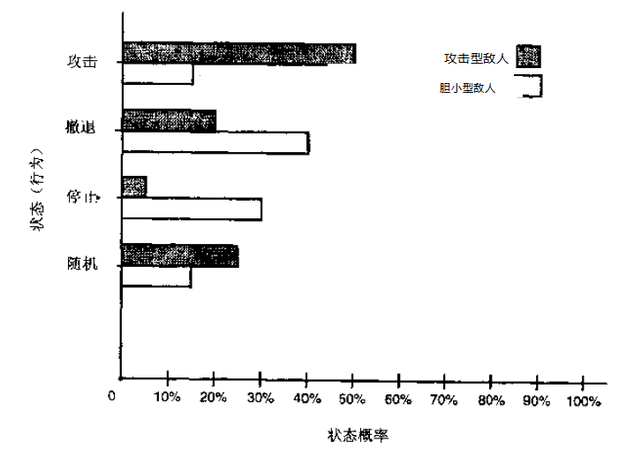

Slide 34
规则系统
到现在为止，我们介绍的所有AI技术都是直接的，即可以通过switch-case的方式确定AI所控制对象的最终行为，并没有出现多少逻辑推理，这样，就限制了使用AI来表述更加复杂的行为，比如下面“模拟人生”中某个市民的例子：
如果饿了，并且口袋里有钱，则吃饭
如果饿了，但口袋里没有钱，则想办法赚钱
如果不饿，但想休息，则先休息
如果不饿，又不想休息，则闲逛

Slide 35
如果使用前面介绍的有限状态机，几乎所有的状态之间都可以进行转换
所以使用有限状态机来表示这个市民的行为并不合适
我们可以使用另外一种称为规则系统（rule system，简称RS）的方法，这种方法可以通过一定规则来判断并确定最终的行为描述。

Slide 37
在规则系统中，由一系列规则共同影响AI所控制对象的最终行为，每个规则用如下方式表示：
一定的条件 ---> 特定行为
则前面市民的例子可用规则系统表示为：
(饥饿) 并且 (有钱) ---> 吃饭
(饥饿) 并且 (没钱) ---> 赚钱
(不饿) 并且 (想休息) ---> 休息
(不饿) 并且 (不想休息) ---> 闲逛

Slide 38
执行规则系统就比较简单了，我们只需按序对条件进行判断，然后执行对应的行为
同时，规则系统也暗示了行为执行的优先级，也就是说顺序越靠前的规则，越有可能被首先执行，优先级就越高。

Slide 39
但这种平铺方式的规则系统，不便于理解、编码，我们可以使用决策树的方式更加直观地表现规则系统的执行过程，决策树是一个树形结构，每个节点代表一个规则的判断条件
我们现在使用决策树来表示游戏中士兵的开火行为，主要规则如下：
如果玩家距离近，且自身健康较好，则向玩家开火
如果玩家距离远，且剩余能量多时，则寻找玩家
如果自身健康较差，且玩家距离近，则躲避玩家
如果自身健康较差，且剩余弹药为0，且玩家距离近，则自毁

Slide 40
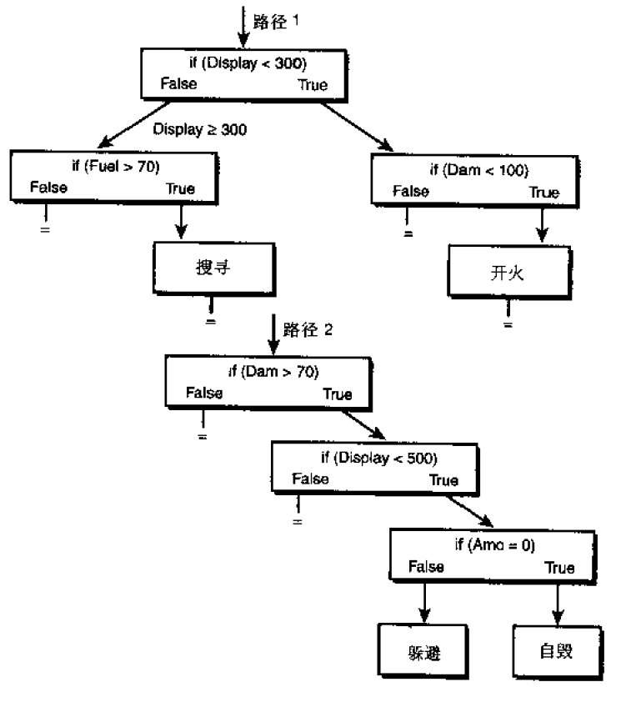

Slide 41
决策树表示的规则系统转换为代码也比较方便，使用一系列If-then-else逻辑判断，就可以完成对象行为的模拟
上面控制开火的代码可以编写如下：

Slide 42
路径搜索
路径搜索是指在给定初始点P1和目标点P2的情况下，系统可以在它们之间找到一条绕过游戏场景中障碍物的通路
鉴于我们讨论的是2D和3D游戏，可以认为游戏场景平面由网格构成

Slide 44
在游戏开发中，有几种比较常用的路径搜索算法：
广度优先搜索
深度优先搜索
迪杰斯特拉（Dijkstra）搜索
A*搜索

Slide 45
A*(念作A Star)是一种在图形平面上有多个节点的路径，求出最低通过成本的算法。该算法像Dijkstra算法一样，可以找到一条最短路径；也像广度优先算法一样，进行启发式的搜索。
A*算法的公式可以表示为
f(n)=g(n)+h(n)
g(n)表示从起点到任意顶点n的实际距离，h(n)表示任意顶点n到目标顶点的估算距离
这个公式遵循以下特性：
如果h(n)为0，只需求出g(n)，即求出起点到任意顶点n的最短路径，则转化为单源最短路径问题，即Dijkstra算法
如果h(n)<=n到目标的实际距离，则一定可以求出最优解。且h(n)越小，需要计算的节点越多，算法效率越低。
Notes:
其中又以A*算法最为常用，接下来我们主要介绍A*算法的原理及其在游戏开发中的应用。其他几个搜索算法在数据结构等课程中都有较为详细的介绍。

Slide 46
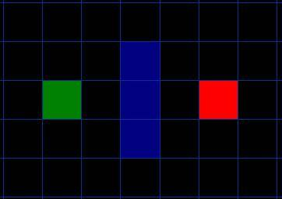
假设我们想从A点移动到一墙之隔的B点，左边的方块是起点A，右边的方块是终点B，中间的一组方块是障碍物墙。

Slide 47
为了简化搜索区域，我们将游戏地图划分成方格，即可以使用二维数组来表示待搜索区域。数组的每一个元素是网格的一个方块，方块被标记为可通过和不可通过。路径则描述为从A到B所经过方块的集合。
接下来，我们进行一次最短路径的搜索。在A*寻路算法中，我们从点A开始，通过检查相邻方格的方式，向外扩展直到找到目标，步骤如下：

Slide 48
从点A开始，并且把点A作为待处理点存入“开启列表”。最终搜索到的路径可能会通过该列表包含的方格，也可能不会，这是一个待检查方格的列表。
寻找起点周围所有可到达或者可通过的方格，跳过障碍物方格，并将它们加入开启列表。为所有方格保存点A作为“父方格”。当我们想描述路径的时候，父方格的资料是十分重要的，后面会解释它的具体用途。
从开启列表中删除点A，然后把它加入到“关闭列表”，关闭列表中保存所有不需要再次检查的方格。

Slide 49
左边灰色方格是起始方格的中心，用实线描边，表示它已加入到关闭列表中
所有的相邻格现在都在开启列表中，用虚线描边
每个方格都有一个指针反指他们的父方格，也就是起始方格
接着，我们选择开启列表中的相邻方格，重复前面的过程。但是，选择哪个方格需要查看其F值，我们选择F值最低的方格
最终的路径是通过反复遍历开启列表并且选择具有最低F值的方格来生成的
F = G + H。

Slide 50

G表示沿路径从起点到当前点的移动耗费
在这个例子里，我们令水平或者垂直移动的耗费为10，对角线方向耗费为14。我们取这些值是因为沿对角线的距离是沿水平或垂直移动耗费的$\sqrt{2}$倍
为了简化，我们用10和14近似
因此，求G值的方法就是取父节点的G值，然后依照该方格相对父节点是对角线方向还是直角(非对角线)方向，分别增加14或10。

Slide 51
在F值的计算公式中H的值我们没办法事先知道，因为路上可能存在各种障碍(墙，水，等等)，因此只能采用估算的方法
H值可以用不同的方法估算，我们这里使用曼哈顿方法
该方法计算从当前格到目的格之间水平和垂直方格的数量总和，忽略对角线方向，然后把结果乘以10
在曼哈顿方法中，我们忽略了一切障碍物，这是对剩余距离的估算，而非实际值，这也是该方法被称为启发式的原因。
F的值是G和H的和
Notes:
。第一步搜索的结果如图 11所示，每个方格里有它的F、G和H评分，其中F在左上角，G在左下角，H在右下角，中间灰色的箭头指向父方格。

Slide 52
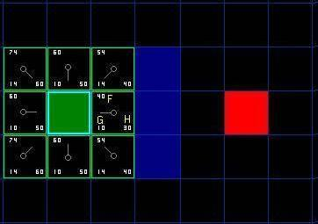

Slide 53
为了继续搜索，我们从开启列表中选择F值最低的方格。然后，对选中的方格做如下处理：
把它从开启列表中删除，然后添加到关闭列表中。
检查所有相邻格。跳过那些已经在关闭列表中的方格以及障碍物，如果它们不在开启列表中，则添加进开启列表，选中的方格是它们的父方格。
如果某个相邻格已经在开启列表里了，检查当前路径是否更好。也就是说，检查如果用新的路径到达，G值是否更低。如果新的路径G值更低，则将该方格的父节点改为当前选中的方格，并重新计算其F和G的值。

Slide 54
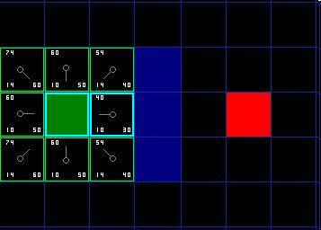
按照这个方法，我们从8个留在开启列表中方格中选出F值最低的那个，即起始格右侧紧邻的格子，它的F值是40

Slide 55
我们把它从开启列表中取出，放入关闭列表。然后检查相邻的方格，右侧是墙，略过；左侧是起始格，在关闭列表里，略过。其他4格已经在开启列表里了，我们利用上面介绍的第6步来判断是否要对路径进行更新。选中格下面的方格G值是14，如果我们从当前格移动到下方，G值为20，所以这不是更好的路径，不需要进行更新。当我们对已经存在于开启列表中的4个临近格重复这一过程后，发现没有一条路径可以通过使用当前格得到改善，所以不做任何改变。
我们再次检索开启列表，现在里面只有7格了，仍然选择其中F值最低的，但这次有两个方格的数值都是54。从速度上考虑，我们选择最后添加进列表的

Slide 56
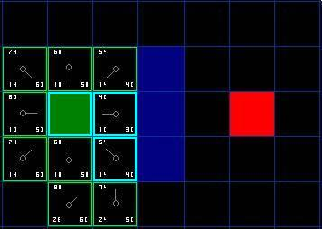

Slide 57
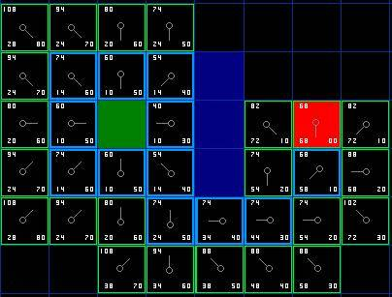
接着我们重复上面的过程，直到目标格被添加进关闭列表

Slide 58
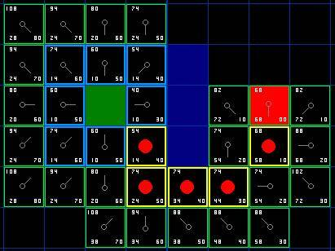
那么，我们怎么确定这条路径呢？从目标格开始，按箭头的方向朝父节点移动，最终会指向起始格，这就是使用A*算法搜索到的路径（图 15）。

Slide 59
模糊逻辑
模糊逻辑是一种非常有趣的技术，它与模糊集合论有关，是一种分析数据集的方法
我们大多数人习惯于确定逻辑，也就是说某个事物或者包含在一个集合中或者不包含在这个集合中，比如有两个集合：儿童和成人，我属于成人组，我的孩子属于儿童组，这称为确定逻辑。
而模糊逻辑则不然，它允许物体不完全包含在一个集合中，比如，可以说我有10%包含在儿童集合中，有100%包含在成人集合中。同样，我的孩子可以有2%包含在成人集合中，有100%包含在儿童集合中。这些都是模糊值，包含在两个集合中的值之和并不等于100%，因为这些值不是概率。

Slide 60
模糊逻辑可以通过模糊或错误的数据得出正确的结果，而确定逻辑却做不到这一点，确定逻辑必须有明确的参数及输入值，而模糊逻辑可以在缺少明确参数的情况下仍然工作
它就和人脑做决策一样，我们可以对一些并不明确的事物做出决策。

Slide 61
举例来讲，一个人26岁整，有些人会说这个人“已经不再年轻”，难道说这个人已经步入中年了吗？其他人可能会说这个人还是年轻人
那么，到底哪种答案正确呢？实际上，答案也会有一些模棱两可，这个人可能仍然年轻但又接近中年了，他比大多数年轻人要年长，已经有一些步入中年的意思
所以，我们需要找到一种描述这个人所处年龄阶段的方法，他是青年同时也是中年，如何对此进行描述呢？

Slide 63
从图中可以看出，青年和中年这两个年龄段之间会发生突变，即一个人或者属于青年或者属于中年
而实际上，一个人可能处于一个中间年龄段，不好区分他到底是青年人还是中年人。我们需要另外一种图示来表示这个概念，即状态之间可以有重叠部分。我们将上图中的矩形用三角形来代替，可以利用三角形的梯度来表现年龄段变化的趋势

Slide 65
使用这个图对年龄段进行区分要好很多，人从20岁开始，就逐渐地不再年轻，转而奔向中年，直到30岁以后，彻底是中年人了
当然，我们还可以在图中添加别的年龄段

Slide 67
现在，我们可以利用图 18来区分一个人所处的年龄段，有几点值得说明：
我们只考虑了0到100岁的年龄段，如果年龄超过100，则统一设置为100。
3个三角形的峰值高度一样，可以认为高度是1，这为后面计算每个输入的权重时提供了方便。
第一个和最后一个三角形的峰值分别出现在年龄段首尾处，这也是合理的，因为刚出生的孩子是最年轻的。
三角形之间会有重叠，这个重叠很重要，因为所有年龄都至少属于1个年龄段，我们称这些年龄段（青年、中年和老年）为规则，若干规则组成了规则集合。

Slide 68
通过以上说明，我们应该大致了解了模糊逻辑的内容，那么，如何在游戏开发当中使用这种技术呢？
假如我们正在开发一个怪兽的AI系统，如果这个怪兽受到了玩家的伤害，我们必须利用AI系统来决定其如何反应：继续战斗或者逃跑，或者进行更有力的防守
如果只使用怪兽的健康值作为决定行为的条件，会使怪兽的行为简单重复，但如果增加控制参数，又会使得控制怪兽的逻辑变得复杂
我们现在只使用两个控制参数（或者叫做输入）：健康值和弹药数。每个输入有三个状态

Slide 70
从这段代码可以看到，在只有2个输入的情况下，代码中的if-else判断就已经很多了，如果再增加其他输入，可能会使代码臃肿，难以控制
现在，我们需要搜集输入信息，将它们集中处理。前面图中给出的三角形表示年龄段的方法可以给我们一定的思路。

Slide 71
我们使用模糊逻辑系统来控制怪物的行为
这个系统的输出有三个行为：逃跑（Escape）、防守（Defence）和进攻（Attack）。而每个输入也有三个状态：低、中和高
接下来，我们制作一个表格来描述怪物的行为，如果输入较多，该表格可能会很大。我们先看对于输入——弹药数来说，它所能导致的行为列表

Slide 73
弹药数不同会导致不一样的行为结果。但是如何确定弹药数是低、中还是高呢？
我们按照前面介绍的利用三角形表示状态的方法来表示弹药数的状态
其中的横轴表示剩余弹药和总弹药数的比例

Slide 74
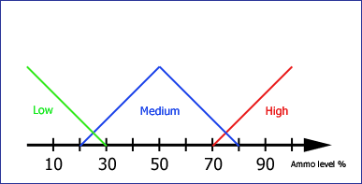

Slide 75
当弹药剩余40%的时候，我们在坐标轴的40处做一条垂线，发现它和“中”状态的三角形相交于一点，我们将这点的高度作为该三角形的新高度，重新绘制这个三角形，最终得到一个“压扁”一些的三角形
我们可以将三角形面积看做这个状态所占的权重大小
虽然40%所对应的状态还是“中”，但状态权重变小了，也就是说40%弹药量属于“中”但还不是特别地“中”。

Slide 76
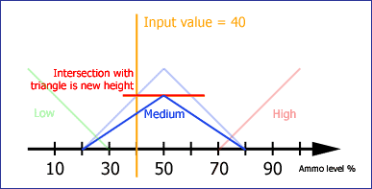

Slide 77
在两个状态的重叠区域情况会比较有趣。比如，当剩余弹药为72%，这时候同时对应两个状态：中和高
从图可以看出，表示“高”状态的三角形已经变得很小，但仍然存在，这种状态可以称为“不是很中，且稍微有点儿高”。

Slide 78
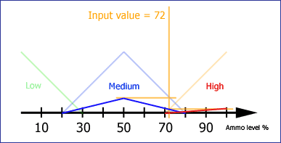

Slide 79
现在，我们找到了描述输入系统的方法：具有特定底边和高度的三角形。接下来，我们将第二个输入参数——健康值考虑进来（表格 2）。

Slide 80
当然，我们还可以添加别的输入参数，但需要注意，每个单元格的结果在每列中必须一致。比如，我们再添加一个输入：“视野中敌人的数目”，需要按照数目从多到少排列

Slide 81
现在，我们可以为所有输入值创建对应状态的三角形，并将它们结合起来得到最终的输出结果
结合的方法有很多，比较简单效果也不错的方法是将所有输入三角形合并，将它们缩放为输出的比例，然后计算所有区域的平衡点，这个平衡点就是系统的输出
如果把每个输入对应的三角形看做一张卡片的话，我们将它们粘在一起，然后平放在一把尺子上，如果能够保持平衡，那么尺子所放置的位置就是我们所要找的平衡点
下图是这个计算过程的图示，其中左边的较大三角形表示健康值，较小三角形表示弹药数，右边的三角形表示视野中的敌人数目，这些数据都来源于这三个参数的输入值。

Slide 82
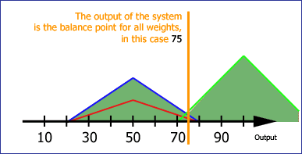

Slide 83
现在我们能够求得输出值了，所控制怪物的行为可以按照这个输出值决定，输出值的范围从0到100，我们以类似有限状态机的方式利用switch-case构造输出值和行为之间的对应关系，代码如下：

Slide 85
依靠输出值的方式来控制怪物行为，除了可以得到明确的行为之外，还可以得到这种行为的“程度”
比如，当输出值为38的时候，怪物的行为是防守，但也需要准备逃跑了，因为这个值已经很接近逃跑的条件了
而如果输出值接近100的话，怪物应该义无反顾地进攻
另外，为了让AI效果更加令人出乎意料，可以对输出值加入一定的随机性。
有些情况下，在决定输出的计算过程中，其中一些输入会被认为更加重要，我们可以为这些输入增加额外的权重
例如在计算输出的过程中，每个输入要乘以它的权重，一般情况下，输入权重为1，而我们可以为更加重要的输入赋予更大的权重（比如1.2）。

Slide 86
The End

Slide 87

主观题
1分
请将课下练习遇到的问题详情发过来。
正常使用主观题需2.0以上版本雨课堂
作答

